Slide 1
MHW3
Simone Smiroldo
O46002204
30/04/2022

Slide 2
Descrizione del progetto
Blog Notizie F1
Modifica con aggiunta delle API:
- Ergast API
- YouTube Data API v3

Slide 3
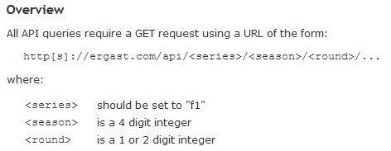
Ergast API
Api che mantiene tutte le info dei campionati di F1 dal 1950 ad oggi.
Include numero di gare per stagione, tutti i piloti, i punti, i GP e così via.
Non richiede Oauth e/o KeyAPI.
Esempio di visualizzazione:

Slide 4
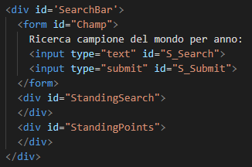
Ergast API HTML

Slide 5
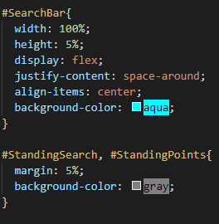
Ergast API CSS

Slide 6
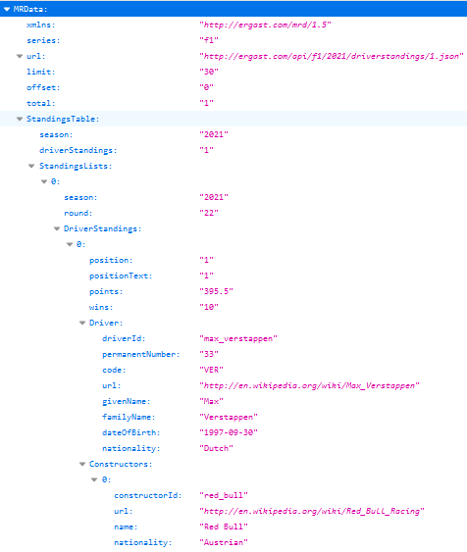
Ergast API Response json

Slide 7
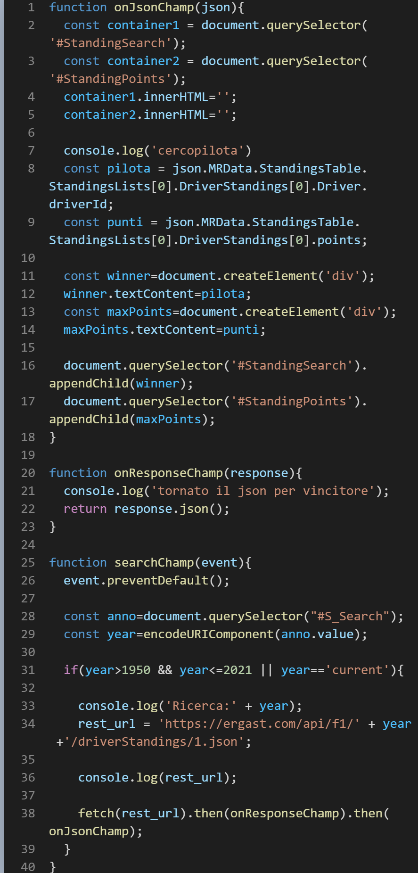

Ergast API JavaScript

Slide 8
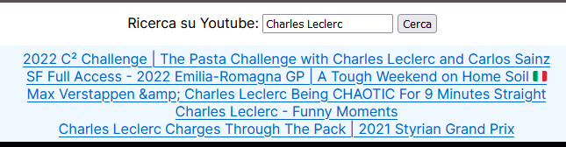
YouTube API
Con questa API l’utente può effettuare una ricerca inserendo delle parole chiave.
Gli verranno forniti degli URL che lo indirizzeranno direttamente al video
di YouTube:
Esempio di visualizzazione:

Slide 9
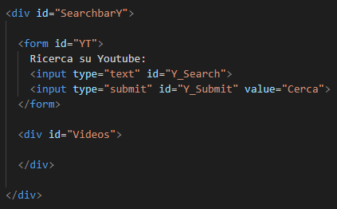
YouTube API HTML

Slide 10
YouTube API CSS
#YT, #Champ{
padding:1%;
}
#SearchBarY{
width: 100%;
height: 5%;
display: flex;
justify-content: space-around;
align-items: center;
background-color: red;
}
#Videos{
width: 100%;
height: 20%;
padding: 5px;
background-color: aliceblue;
}

Slide 11
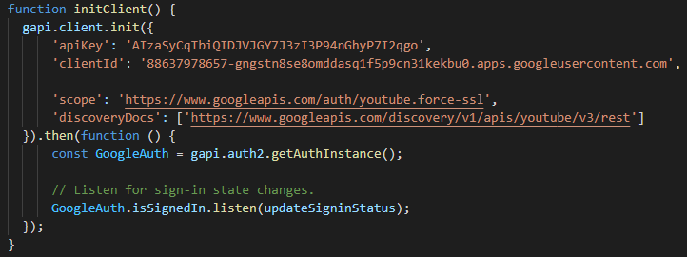
YouTube API Oauth + KeyAPI

Slide 12
YouTube API json
La richiesta restituiva:
E da ogni item ottengo:

Slide 13
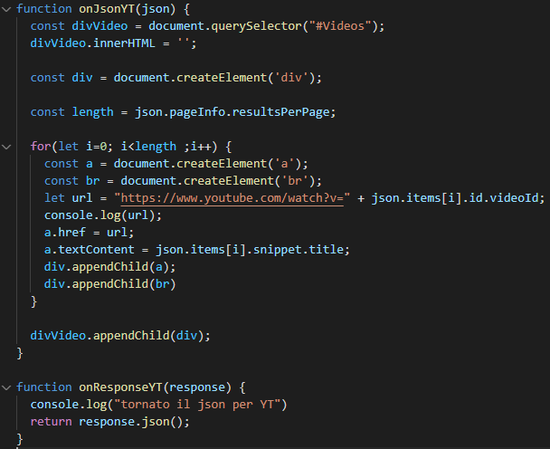
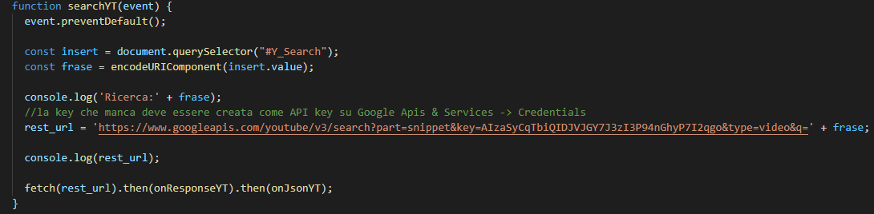
YouTube API JavaScript

